Slide 1

Universidad Autónoma del Estado de México
Facultad de Química
Programa Educativo: Químico en Alimentos
UA: Laboratorio de Reacciones en Solución
Unidad II Caracterización y cuantificación de soluciones
Material de apoyo a las prácticas 4, 5 Y 6
Dra. en Ed. Guadalupe Mirella Maya López
Febrero, 2016

Slide 2
Objetivo
Analizar experimentalmente la actividad de ácidos y bases fuertes y débiles, empleando parámetros de medición como, el pH, el uso de indicadores; lo cual llevará al alumno al cálculo de la concentración de soluciones (valoraciones directas e indirectas, empleando patrones primarios y secundarios)

Slide 3
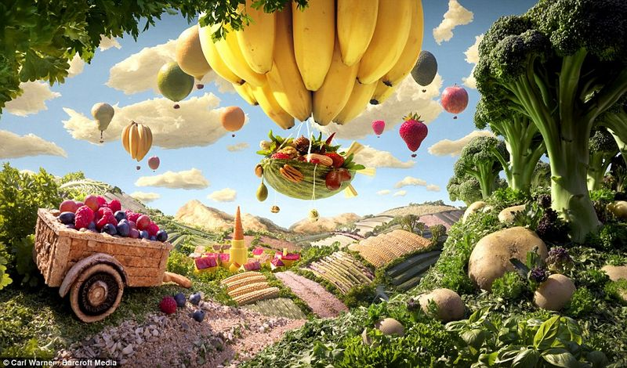
En el Laboratorio de Reacciones en Solución se integran los conocimientos adquiridos en los cursos Química Analítica Cualitativa y Química Analítica Cuantitativa para determinar por métodos gravimétricos y volumétricos algunas propiedades de productos alimenticios.

Slide 4
En QUÍMICA, el término especie química se usa comúnmente para referirse de forma genérica a átomos, moléculas, iones, o radicales objeto de estudio.

Slide 5
Generalmente, una especie química puede definirse como un conjunto de entidades moleculares químicamente idénticas que pueden explorar el mismo conjunto de niveles de energía molecular en una escala de tiempo definida.

Slide 6
El término puede aplicarse igualmente a un conjunto de unidades estructurales atómicas o moleculares químicamente idénticas en una disposición sólida.

Slide 7
En química supramolecular, las especies químicas son aquellas estructuras supramoleculares cuyas interacciones y asociaciones se producen a través de procesos intermoleculares de enlace y ruptura.

Slide 8
Reacciones químicas en solución acuosa
El agua es un compuesto de gran importancia tanto por su relevancia para los procesos biológicos como industriales.
Una gran cantidad de las reacciones que tienen lugar a nuestro alrededor involucran sustancias disueltas en agua y la utilizan como medio de reacción.

Slide 9
Esta posición destacada del agua se deriva en primer lugar de su abundancia y fácil accesibilidad.
El agua se presenta en estado líquido en un amplio rango de temperaturas, incluyendo la temperatura ambiente de la mayor parte de los puntos del planeta, tiene una alta constante dieléctrica por lo que puede disolver un gran número de sustancias, especialmente las iónicas.

Slide 10

El agua es un solvente de bajo costo, apropiado para proporcionar un medio de reacción a numerosos procesos químicos.

Slide 11
Reacciones ácido-base
Un conjunto importante de reacciones que se dan en solución acuosa, puede ser clasificada como reacciones ácido-base.
Hay múltiples definiciones ácido-base, cada una de las cuales tiene utilidad aplicada al sistema o a la reacción química que se considere.

Slide 12
Siendo el agua un solvente protónico, que se disocia parcialmente liberando iones hidrógeno, resulta muy útil la definición ácido-base de Brönsted-Lowry para sistematizar estas reacciones en medio acuoso.

Slide 13
Indicador
Un indicador es una sustancia que siendo ácidos o bases débiles al añadirse a una muestra sobre la que se desea realizar el análisis, se produce un cambio químico que es apreciable. Este cambio en el indicador se produce debido a que durante el análisis se lleva a cabo un cambio en las condiciones de la muestra e indica el punto final de la valoración.

Slide 14
El funcionamiento y la razón de este cambio varían según el tipo de valoración y el indicador.
Los indicadores más usados son los indicadores de pH como el rojo de metilo, la fenolftaleína, el naranja de metilo.

Slide 15
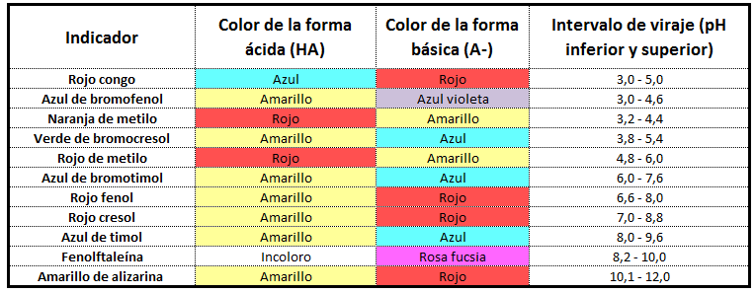

Slide 16
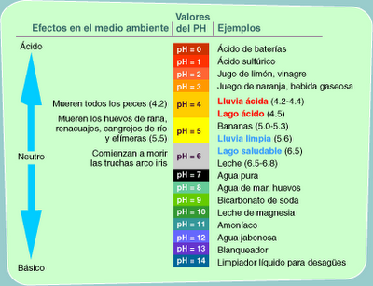

Slide 17
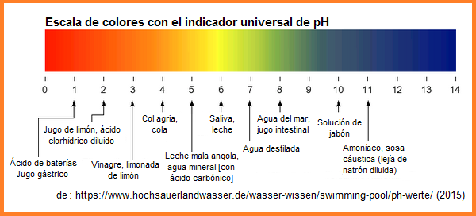

Slide 18
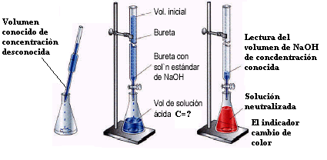

Slide 19
Práctica No. 4
Valoración por retroceso
Objetivos
Aprender a realizar una titulación por retroceso.
Determinar la concentración de carbonato de calcio en una muestra.

Slide 20
En una valoración por retroceso se invierte el sentido de la valoración, es decir en lugar de valorar el analito se añade una cantidad conocida de reactivo estándar y se valora el exceso que no reaccionó con la muestra original.
Este método es útil cuando la reacción entre el analito y el titulante es lenta o cuando el punto final por retroceso es mas fácil de identificar.

Slide 21
Cuestionario
¿En qué ocasiones es necesario realizar una valoración directa y cuando una indirecta?
Investiga en la bibliografía otro caso en el que sea recomendable realizar una valoración indirecta y explícala.

Slide 22
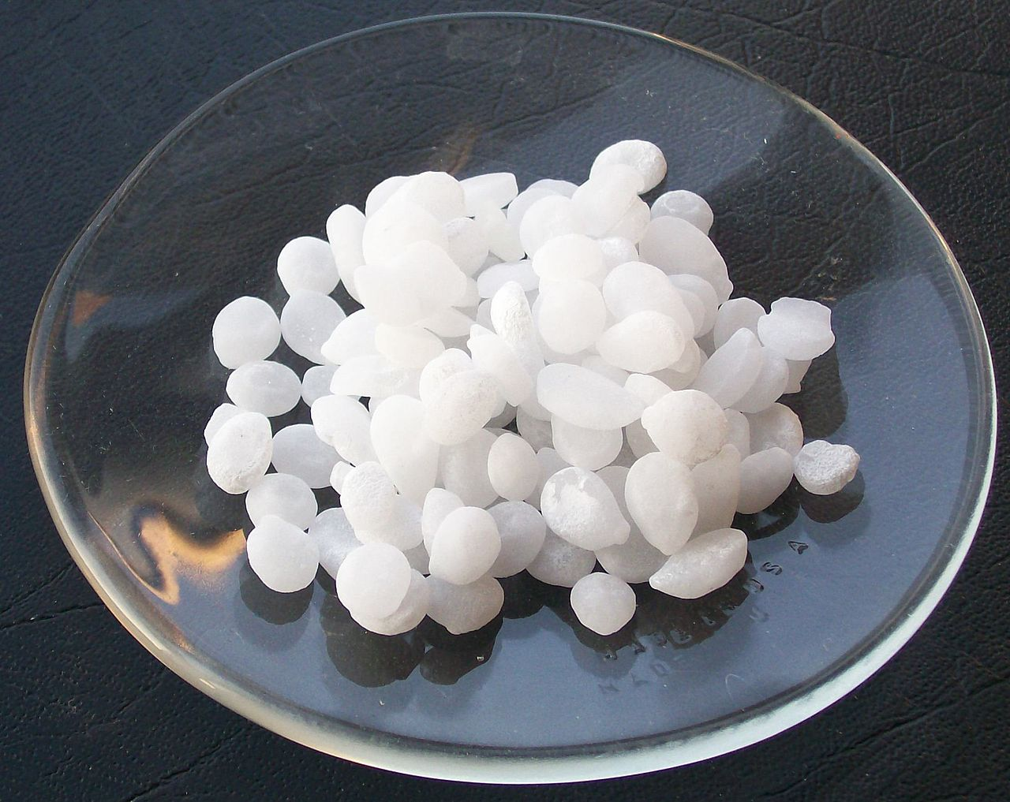
Práctica 5
Identificación de especies en solución
Objetivo
Aprender a diferenciar soluciones de carbonato, bicarbonato e hidróxido de forma individual y en mezcla

Slide 23
Diversas muestras de interés general, tales como sosa caustica, cal o aguas naturales deben su alcalinidad a una o dos de las siguientes especies: hidróxidos, carbonatos y/o bicarbonatos.
De estas tres especies que confieren alcalinidad sólo son compatibles las mezclas binarias de:
OH⁻ / CO₃⁻² y CO₃⁻²/HCO₃⁻.

Slide 24
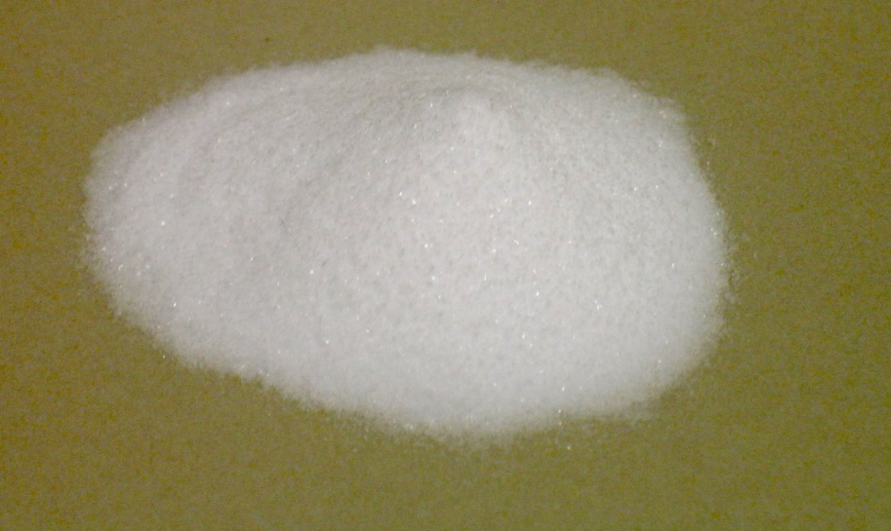
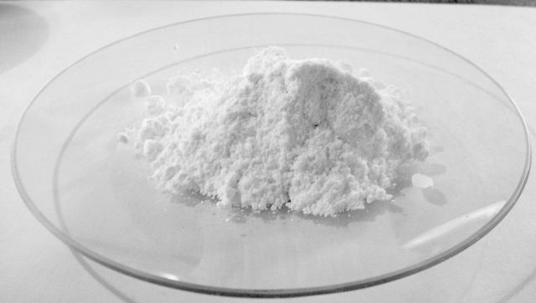
No pueden coexistir HCO₃⁻ y OH⁻, al menos en cantidades mensurables, debido a que reaccionan entre sí:
HCO₃⁻ + OH⁻ o CO₃⁻² + H₂O

Slide 25
Carbonatos e Hidróxidos:
Este tipo de mezclas se halla frecuentemente en muchos productos comerciales.
Ejemplos: soda Solvay o sosa Solway (Na₂CO₃ anhidro), soda cristal (Na₂CO₃.10 H₂O), donde el NaOH resulta ser una impureza. Otro ejemplo: el de la soda o potasa caústica (NaOH o KOH) donde los carbonatos son una impureza infaltable.

Slide 26
Carbonatos e Hidróxidos:
Hay que recordar que los hidróxidos alcalinos sólidos o en solución reaccionan con el CO₂ del aire y producen la mezcla de hidróxido y carbonato.
El Na₂CO₃ formado se agrega al NaOH que no llega a carbonatarse y surge así la mezcla.

Slide 27
Carbonatos e Hidróxidos:
Estos productos cáusticos son usados en la fabricación de jabón en polvo, en la industria del vidrio, en el lavado de lanas, fibras textiles artificiales (rayón), en la industria del papel, cartón y pasta de celulosa, por citar algunos.

Slide 28
Una aplicación interesante de la volumetría de neutralización es la determinación cualitativa y cuantitativa de los componentes de una disolución que contenga carbonato de sodio, bicarbonato de sodio e hidróxido de sodio solos o como parte de una mezcla.

Slide 29
Cuestionario
  ¿Cómo se emplean las propiedades de una sustancia para elucidar su identidad?
  Explica el procedimiento diseñado para diferenciar carbonatos de bicarbonatos y de bases fuertes
  Determina la identidad de las muestras I, II, III y IV
  Menciona las propiedades físicas y químicas de las sustancias.

Slide 30
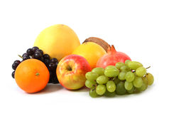
Práctica 6
Determinación de acidez en jugo de fruta
Los ácidos orgánicos presentes en los alimentos influyen en el sabor, color y estabilidad de los productos alimenticios.
En las frutas por ejemplo el ácido cítrico predomina en el limón, el ácido málico en la manzana y el ácido tartárico en las uvas.
Los valores de acidez varían de
0.2% en la manzana a
6.0% en el limón.

Slide 31
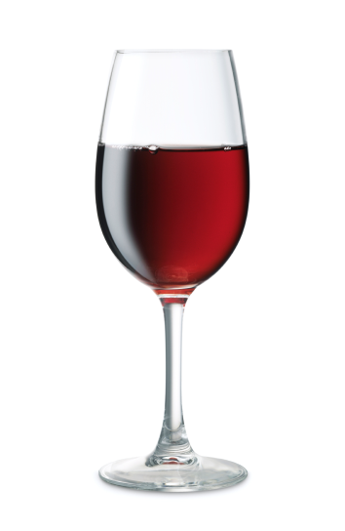
En los vinos, la acidez es un parámetro de calidad, la presencia de 0.1% de ácido acético es un indicio de descomposición.
En la determinación de acidez se valora con NaOH, los resultados se pueden expresar en términos de una sustancia en particular.

Slide 32
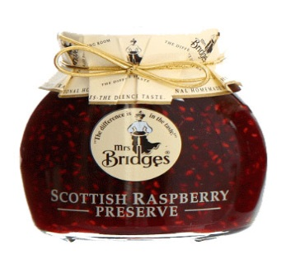
La textura en la producción de mermeladas y jaleas está determinada por la concentración de iones hidrógeno del gel pectina-azúcar-ácido.
Los productos alimenticios que presentan un pH menor a 4.5 son considerados como alimentos ácidos.

Slide 33
En el caso de los alimentos coloridos se limita el uso de indicadores. Para encontrar el punto final de la valoración se puede construir una curva de titulación, graficando el pH de la disolución en función del volumen del titulante agregado, el punto de equivalencia se puede determinar por el método de la primera derivada.

Slide 34
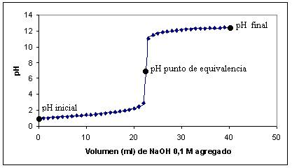

Slide 35
Cuestionario
¿Cuáles son las sustancias que determinan la acidez en un vino?
Compara los estándares establecidos por la norma oficial mexicana con los de otros dos países
Además de jugos y mermeladas ¿en que otros alimentos es importante el control de pH?

Slide 36

Laboratorio de reacciones en solución
Dra. en Ed. Guadalupe Mirella Maya López
Febrero, 2016

